Slide 1
앱인벤터(AppInventor)

Slide 2
앱인벤터(App Inventor)
구글과 MIT가 공동으로 개발을 주도하고 MIT에서 웹(web) 서비스로 제공되고 있는 안드로이드 앱 개발 도구이며 언어
오픈 소스 프로그램으로 전문적인 프로그래밍 지식이 없는 초보자도 웹브라우저를 통해 손쉽게 안드로이드폰용 앱을 만들수 있음
앱 인벤터 시작
크롬 브라우저에서 구글 계정으로 로그인
http://appinventor.mit.edu/ 로 접속

Slide 3
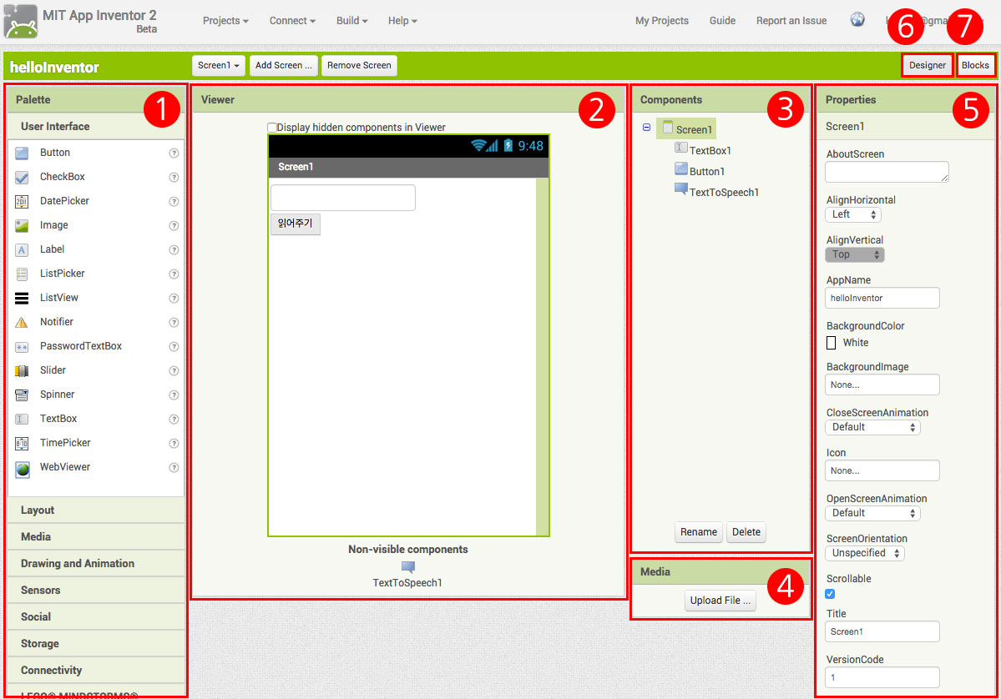
앱인벤터 디자이너(Designer)
팔레트(Palette)
뷰어(Viewer)
컴포넌트(Components)
미디어(Media)
프로퍼티(Properties)
디자이너(Designer)
블록(Blocks)

Slide 4
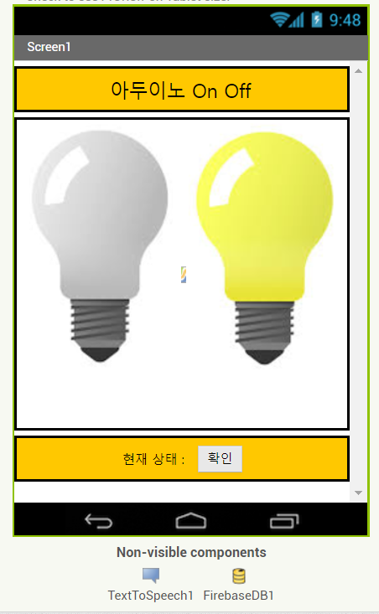
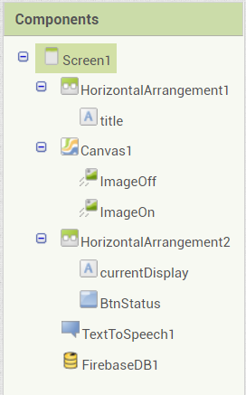
아두이노 On Off
On Off 이미지를 선택하면 해당하는 정보가 파이어베이스에 기록되어 아두이노 장비와 연동

Slide 5
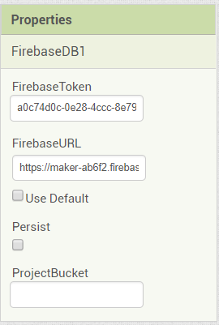
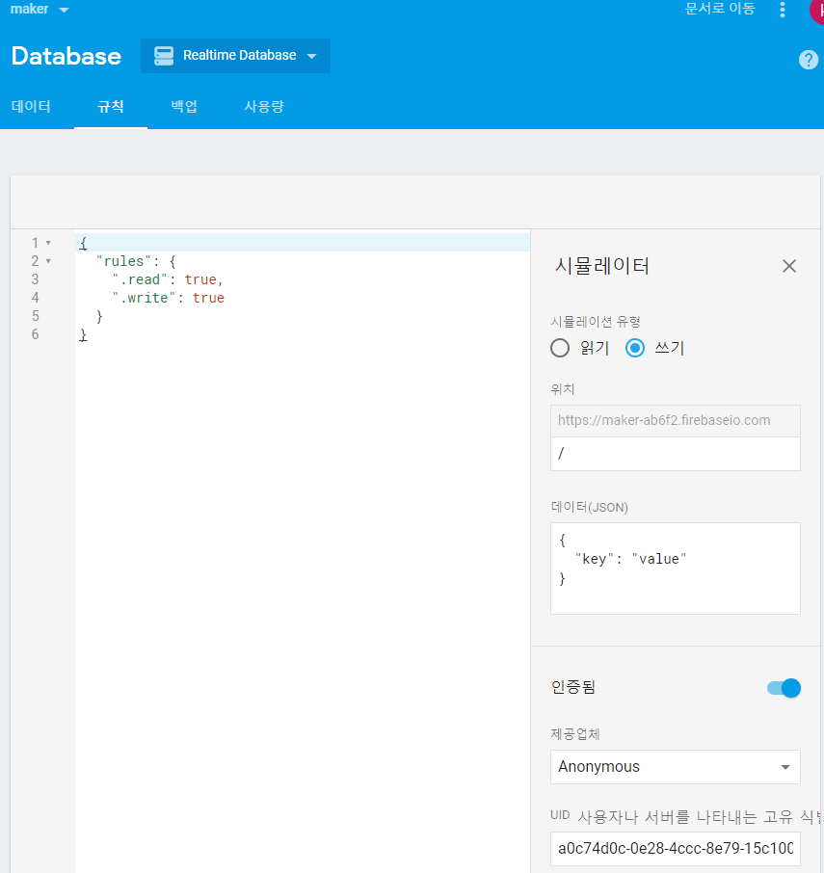
앱인벤터에서 파이어베이스 설정

Slide 6
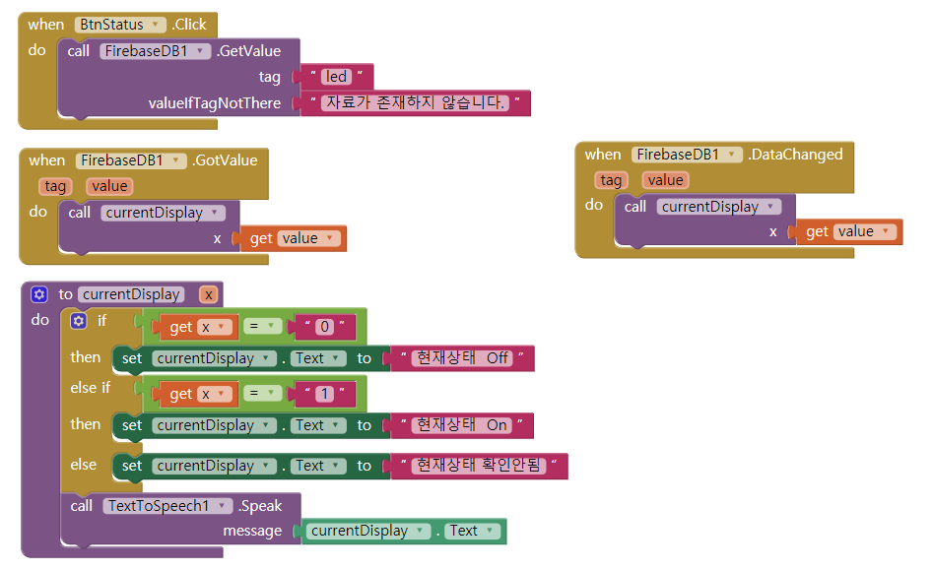
파이어베이스 현재상태
확인버튼이 눌러지면
파이어베이스데이터변경이생기면

Slide 7
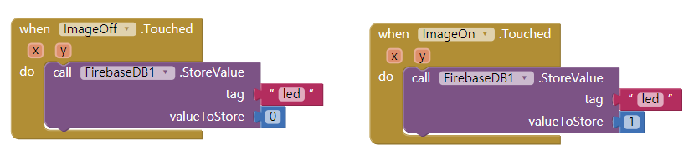
파이어베이스 상태 변경

